Slide 1

Муниципальное бюджетное дошкольное учреждение детский сад № 45 «Карамелька»
Представление опыта работы : «Квиллинг как средство творческого развития дошкольников»
Провела:
Воспитатель 1 кв .к
Каипова Альбина Арслановна
Одинцово 2021г

Slide 2
Цель: формировать у педагогов представление об одном из видов декоративно-прикладного искусства - квиллинге, как средстве развития творчества детей дошкольного возраста.
Цель для воспитанников: Развитие сенсорных способностей путем скручивания
Задачи: познакомить со специальными знаниями и практическими умениями в области работы с бумагой;
научить на практике создавать простейшие фигуры из квиллинга;
показать возможности квиллинга для развития творческих способностей детей.
Задача для воспитанников: познакомить детей с основными понятиями и базовыми формами квиллинга. Обучать различным приемам работы с бумагой.
Формировать умения следовать устным инструкциям.
Знакомить детей с основными геометрическими понятиями: круг, квадрат, треугольник, угол, сторона, вершина и т.д. Обогащать словарь ребенка специальными терминами.
Создавать композиции с изделиями, выполненными в технике квиллинга.

Slide 3
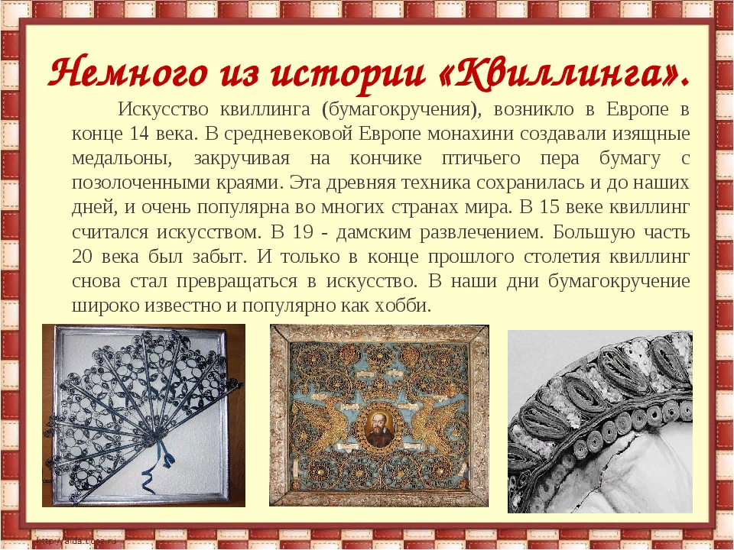
Современная история появление техники
Дословно «квиллинг» с английского переводится, как птичье перо. Именно с помощью него в древности накручивали бумажные полоски. Говоря современным языком, «квиллинг» – это скручивание бумажных полосок для создания с помощью них плоских или объемных композиций.
Когда точно зародилось это искусство не известно. Одни источники утверждают, что в средние века в Европе. По другим данным «квиллинг» появился то ли на Ближнем Востоке, то ли в Древнем Египте. Позже на какое-то время про него совсем забыли. И только в конце прошлого века вспомнили про этот необычный способ украшений из бумаги.

Slide 4
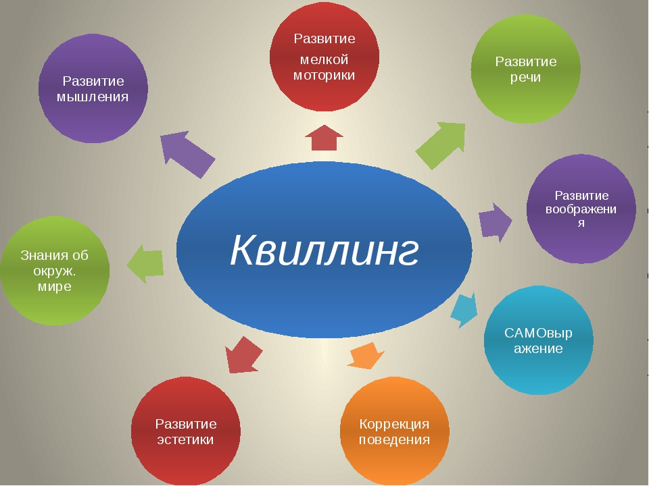
Работа по обучению детей квиллингу позволяет решать ряд важных задач в развитии ребенка в самых различных направлениях: конструкторское мышление, художественно-эстетический вкус, образное и пространственное мышление. Все это необходимо современному человеку, чтобы осознать себя гармонично развитой личностью. Создавая свой мир из бумаги, ребенок готовится стать созидателем доброго мира.

Slide 5

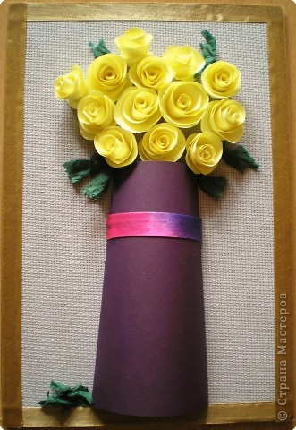
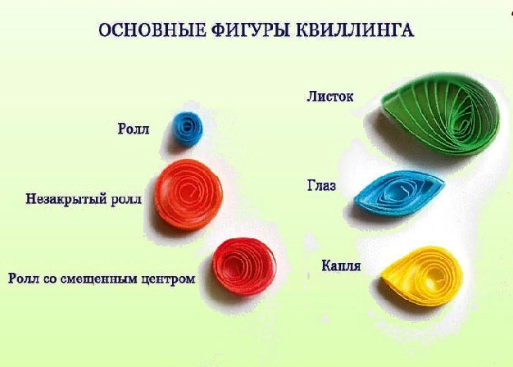

Slide 6
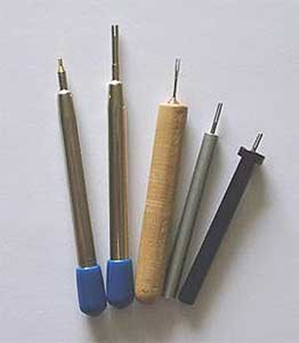
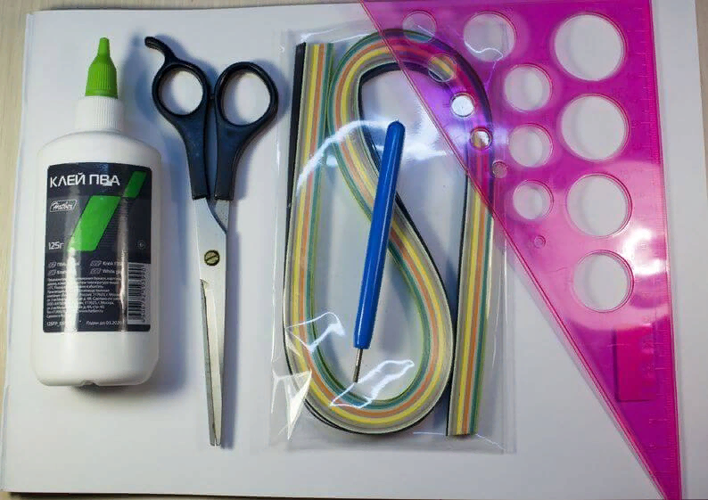
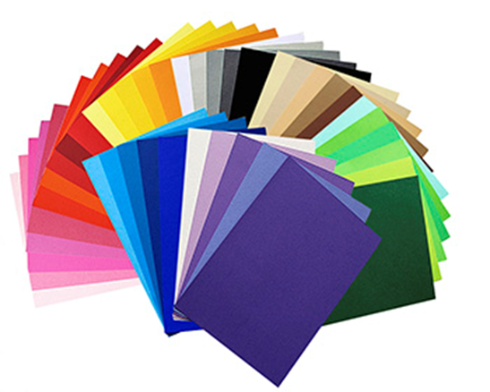
инструменты
для квиллинга
полоски бумаги;
инструмент для их кручения;
клей ПВА;
ножницы. Приспособления для закрутки лент,
бумага для квиллинга

Slide 7
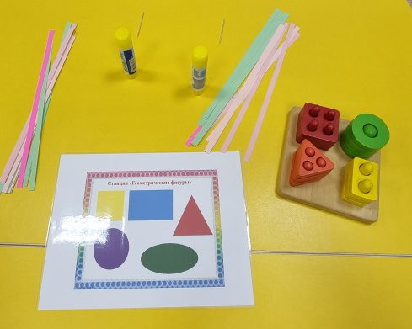
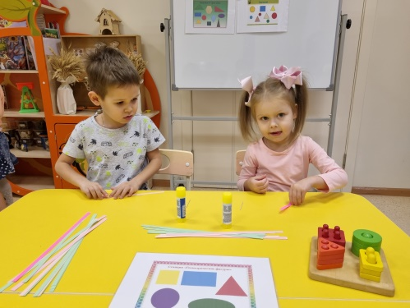
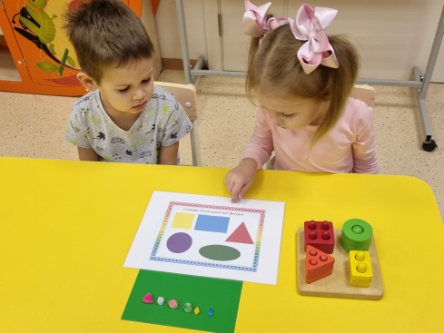
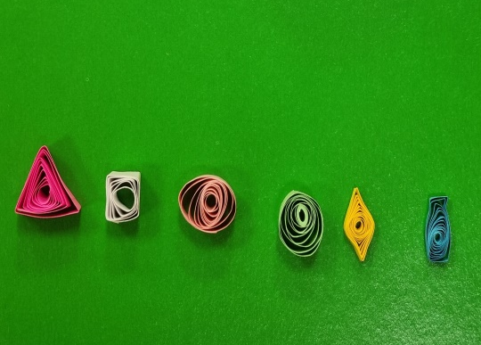
1.Знакомить детей с основными геометрическими понятиями: круг, квадрат, треугольник, угол, сторона, вершина и т
2.Развивает внимание, память, логическое мышление и пространственное воображения.
3. Развивает мелкую моторику рук и глазомер.
4. Научит следовать устным инструкциям, читать и зарисовывать схемы
изделий; создавать изделия квиллинга, пользуясь инструкционными
картами и схемами;

Slide 8
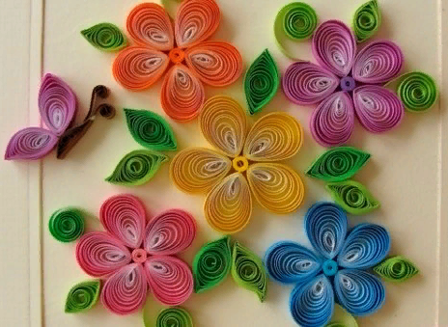
Аппликация в технике квиллинг для детей. «Цветы».
Научились делать объемную аппликацию из бумажных полос;
Развивали внимание, творческий подход, мелкую моторику
рук, глазомер, эстетический вкус.
Воспитывали терпение, усидчивость, аккуратность.
.
Цветные полоски бумаги, немного терпения и умения, и вот перед вами очень интересные изделия.

Slide 9

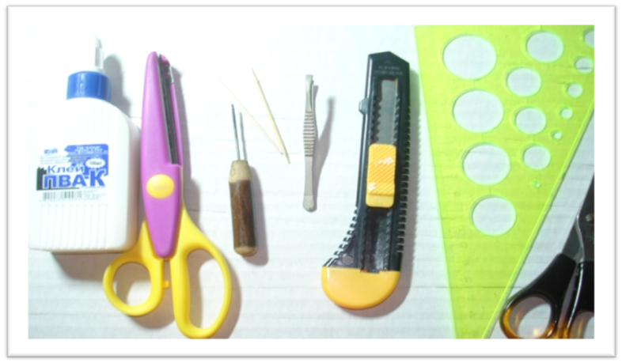
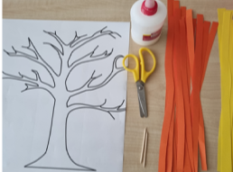
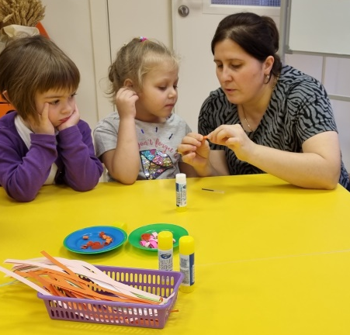
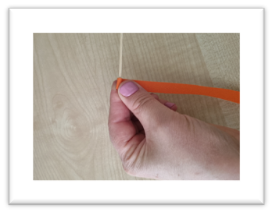
Я хочу познакомить вас с техникой «Квиллинг»на примере изготовления поделки «осеннее дерево». Для этого нам понадобятся следующие материалы и инструменты:
полоски бумаги
клей ПВА
Ножницы. Приспособления для закрутки лент,

Slide 10
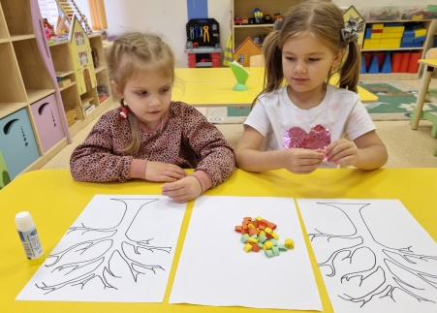
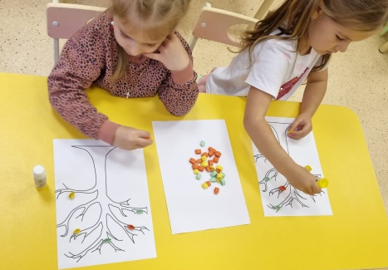
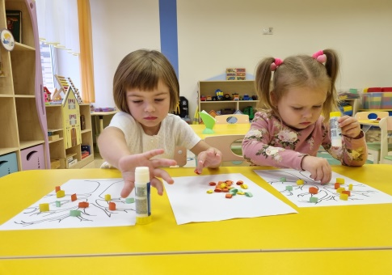
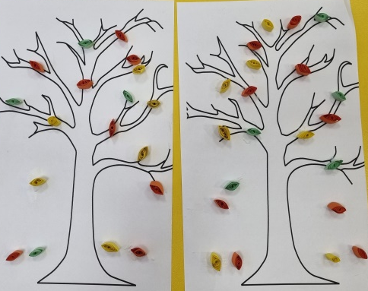
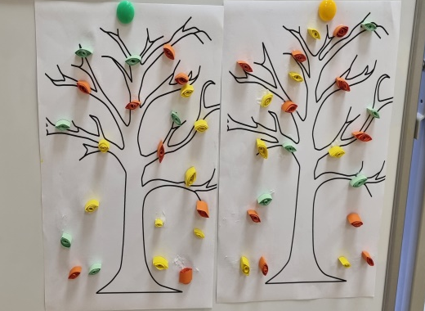
Сенсорное развитие детей при работе с бумагой для квиллинга

Slide 11
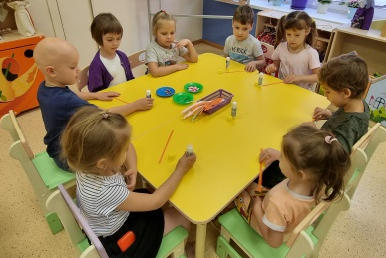
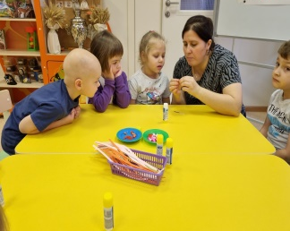
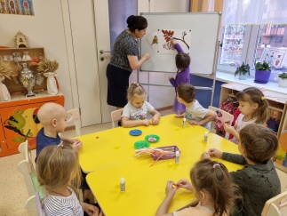
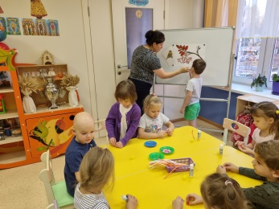
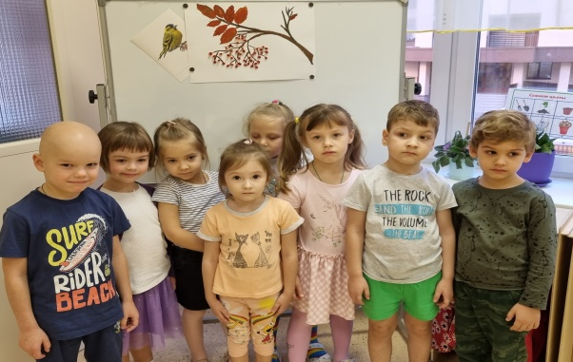
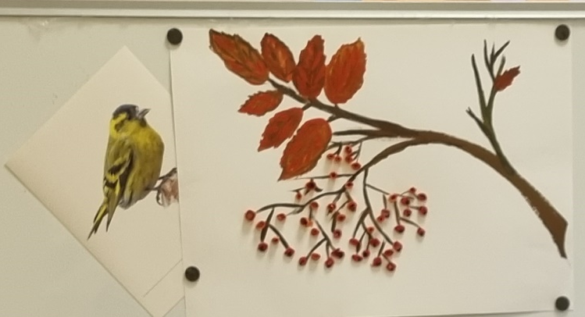
Развитие речи
1. Обогащать словарь ребенка специальными терминами.
2. Кропотливая работа с полосками бумаги развивает у ребенка усидчивость, внимание, зрительную память, образное мышление и речь(стихи, пословицы, сказки, потешки, составление описательных рассказов, обыгрывание и т.д )

Slide 12
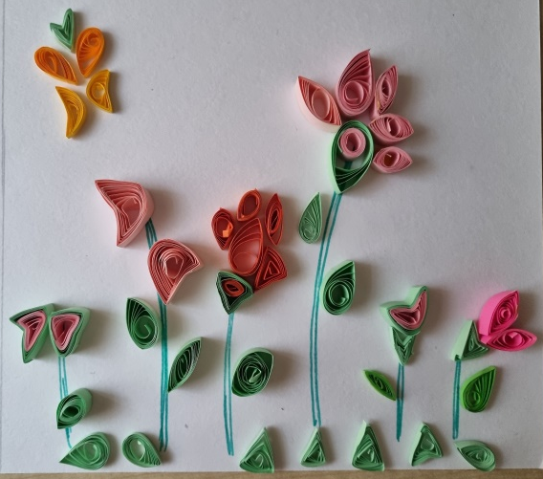
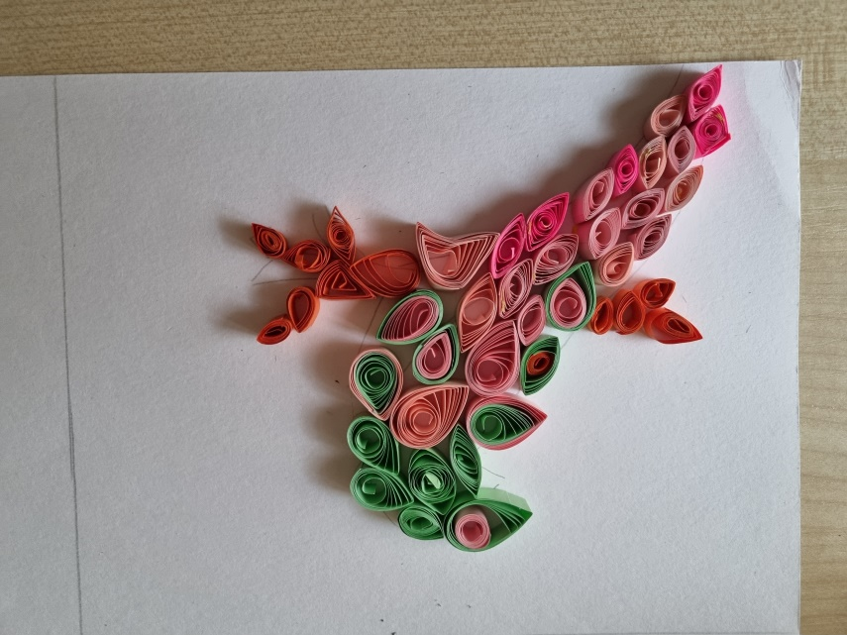
Конструирование , аппликация
1.Создавать композиции с изделиями, выполненными в технике плоскостного и объемного квиллинга.
2.Развивать художественный вкус, творческие способности и фантазии детей.
3.овладевают нетрадиционными способами создания композиций из квиллинга.
4.развиты сенсорные способности,
5.композиционные навыки, координация рук, мелкая моторика.
6.Развитие творческих способностей у дошкольников средствами квиллинга, в рамках художественного конструирования из бумаги.

Slide 13
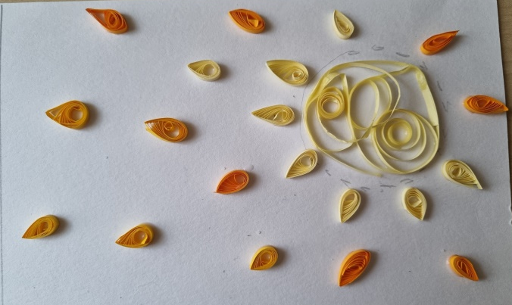
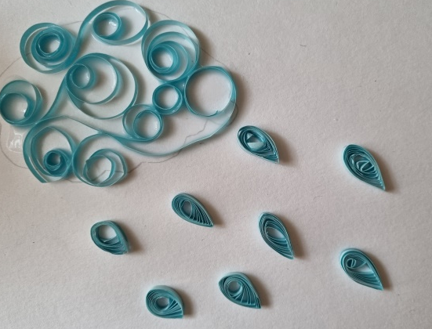
Окружающий мир
Дошкольный возраст характеризуется
возрастающей познавательной активностью, интересом к окружающему
миру, стремлением к наблюдению, сравнению, способностью детей
осознавать поставленные перед ними цели.
( ознакомление со свойствами бумаги- гладкая,бархатистая, ребристая;
ознкомление с окружающим миром- животный, растительный;
природные явления)

Slide 14
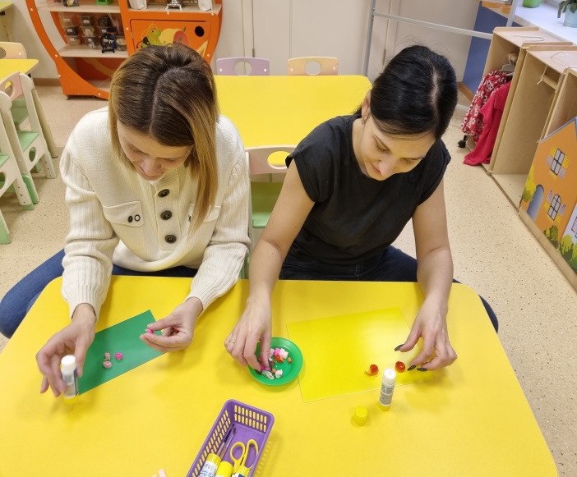
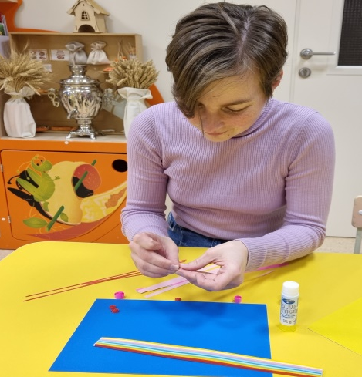
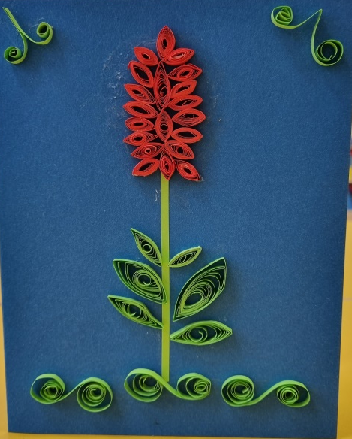
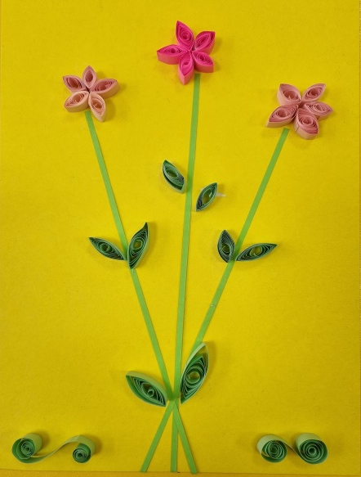
Работа с родителями:
-консультации
беседы,
выставки
мастер-класс
оснащенность уголков материалом- помощь родителей
привлечение родителей к работе в технике «Квиллинг»

Slide 15

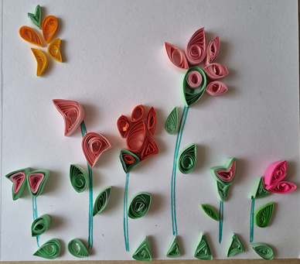
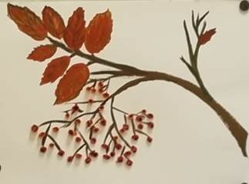
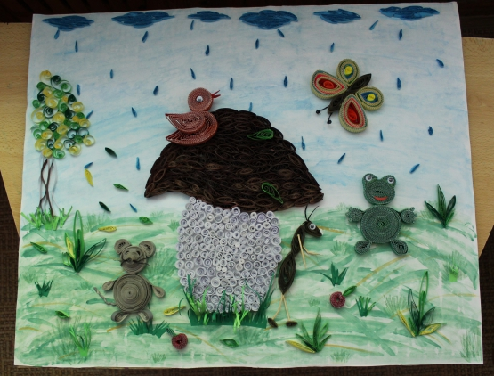
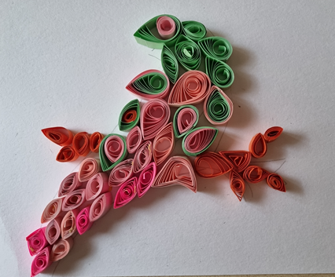
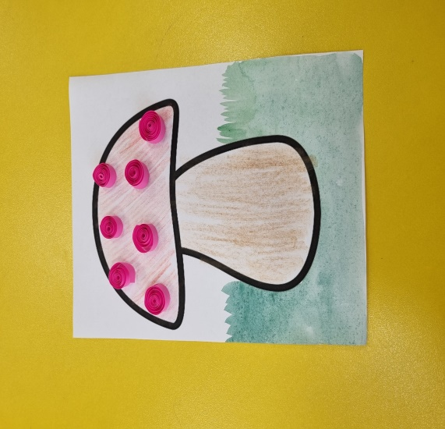
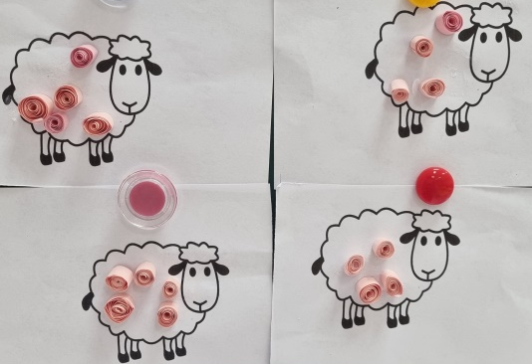

Slide 16

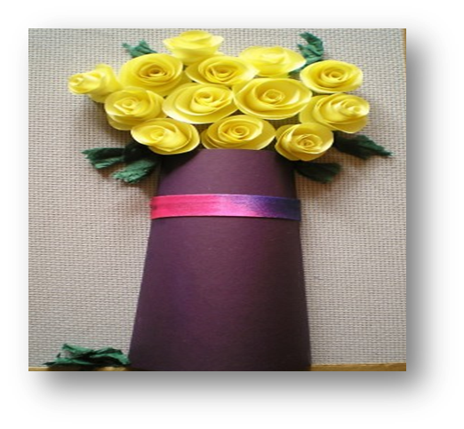
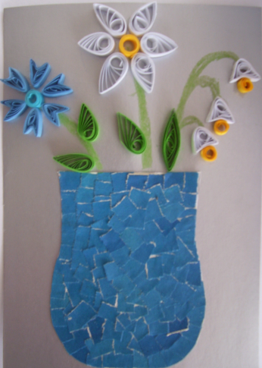
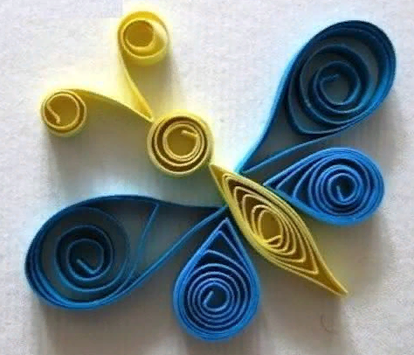
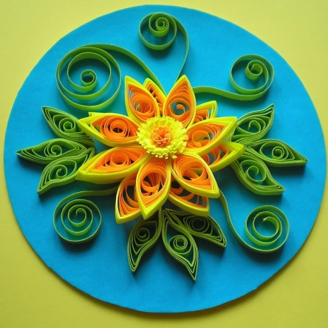
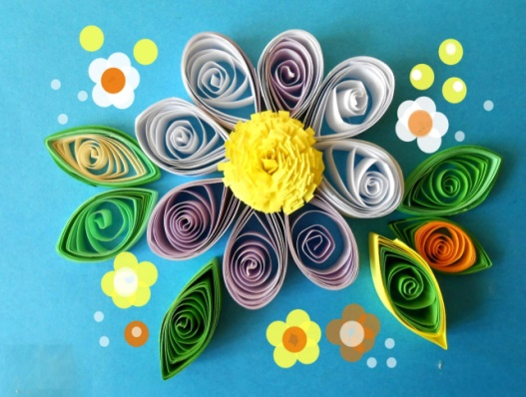
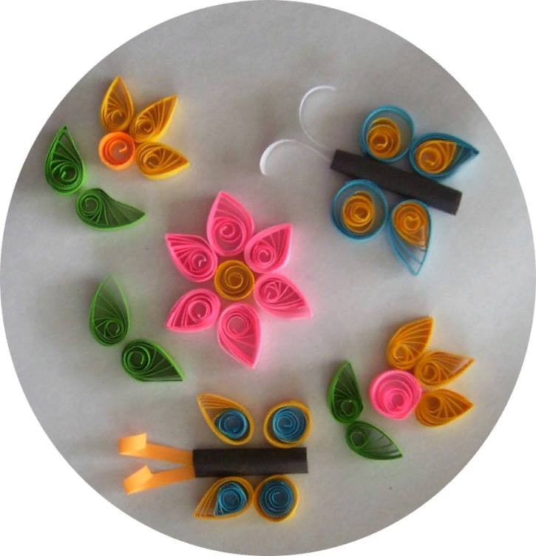
Выставка работ по «квиллингу»

Slide 17
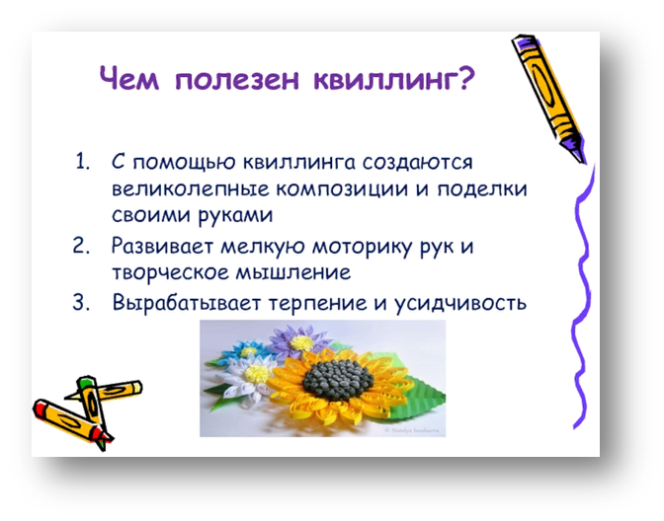
Заниматься квиллингом могут не только взрослые, но и дети. Квиллинг открывает детям путь к творчеству, развивает фантазию и художественные возможности. Примечательно то, что квиллингом с удовольствием занимаются и мальчики, и девочки.

Slide 18
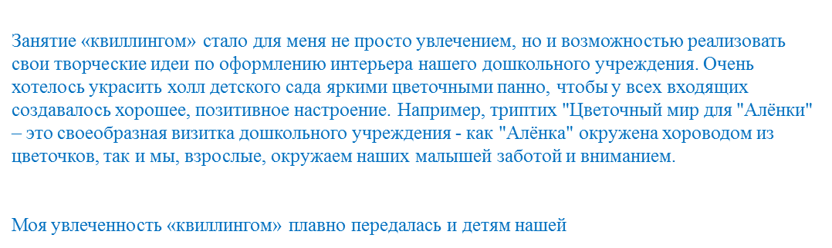
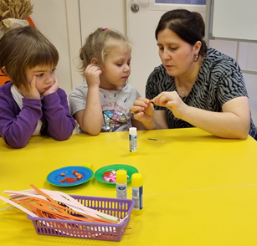
Занятие «квиллингом» стало для меня не просто увлечением, но и возможностью реализовать свои творческие идеи по оформлению интерьера нашего дошкольного учреждения. Очень хотелось украсить холл детского сада яркими цветочными панно, чтобы у всех входящих создавалось хорошее, позитивное настроение. Например, триптих "Цветочный мир для "Алёнки" – это своеобразная визитка дошкольного учреждения - как "Алёнка" окружена хороводом из цветочков, так и мы, взрослые, окружаем наших малышей заботой и вниманием.
Моя увлеченность «квиллингом» плавно передалась и детям нашей

Slide 19


